Slide 1


Нове у Prozorro Market: кваліфікація та запит ціни пропозицій
Наталия Ковалева,
руководитель сервиса коммерческих закупок на Zakupki.prom.ua

Slide 2

Для того щоб почати продавати у Prozorro Market потрібно:
мати верифікований кабінет на майданчику
пройти кваліфікацію за потрібною вам категорією
розмістити свою пропозицію/подати пропозицію до запиту ціни пропозицій

Slide 3



Реєстрація на майданчику Zakupki.Prom.ua

Slide 4
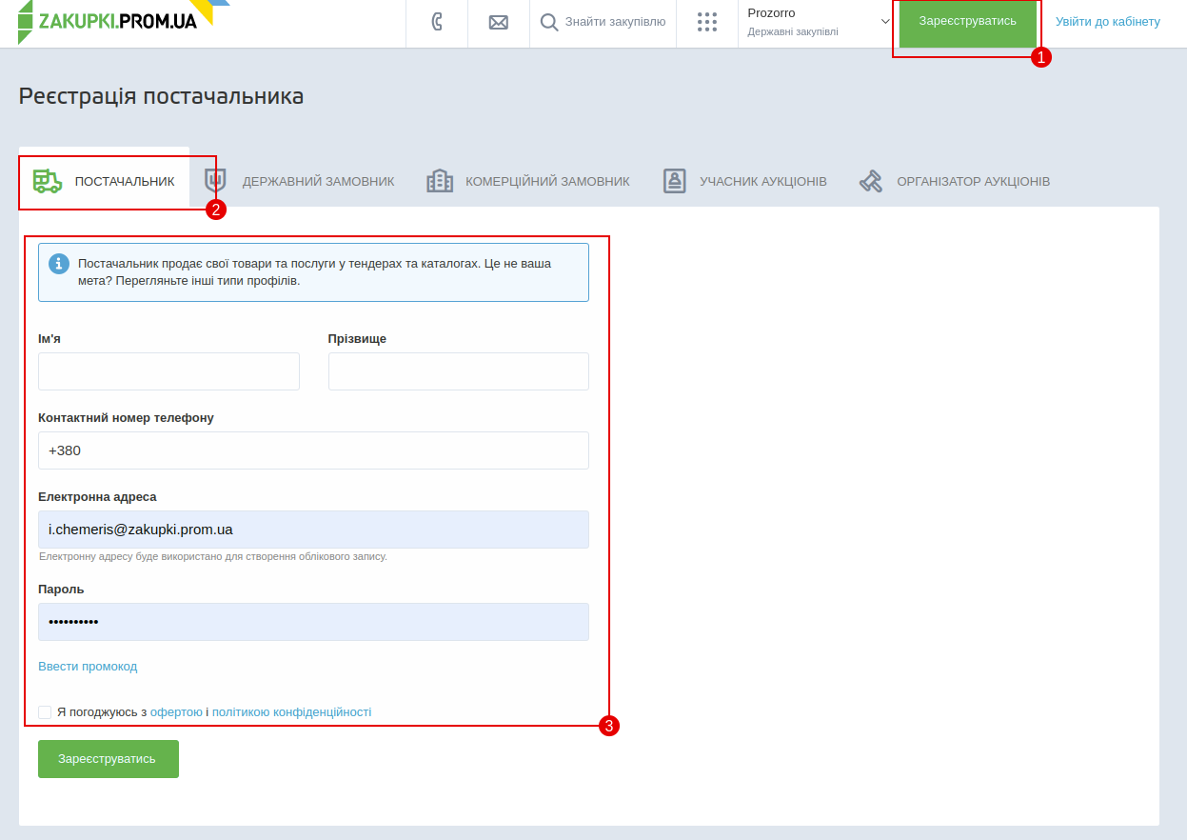
Реєстрація на майданчику Zakupki.Prom.ua

Slide 5
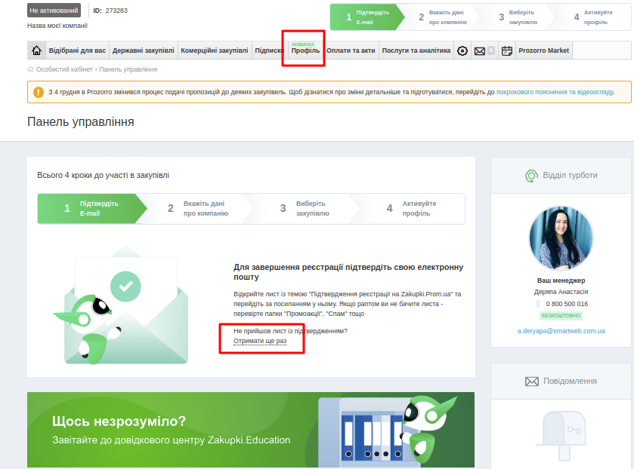
Реєстрація на майданчику Zakupki.Prom.ua
Notes:
Ира

Slide 6
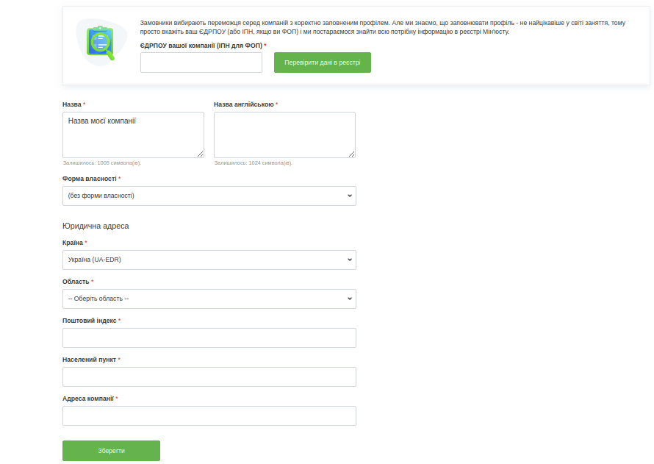
Реєстрація на майданчику Zakupki.Prom.ua

Slide 7
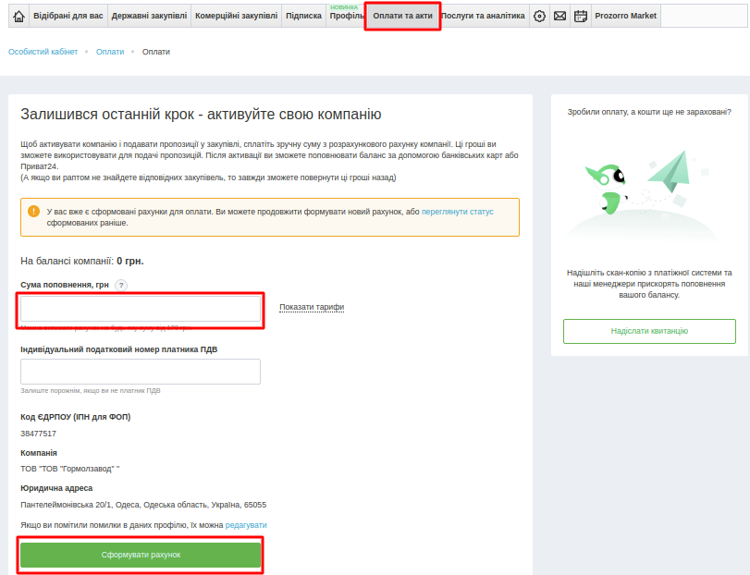

Slide 8
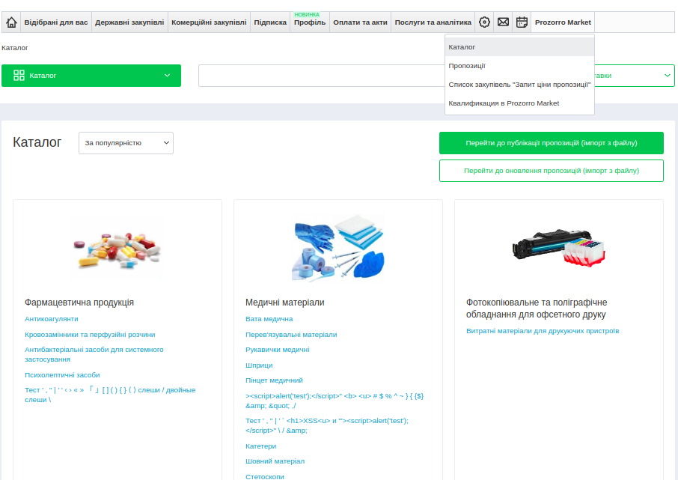

Вкладка Prozorro Market
всі товари каталогу, поділені на категорії
імпорт пропозицій
оновлення пропозицій

Slide 9
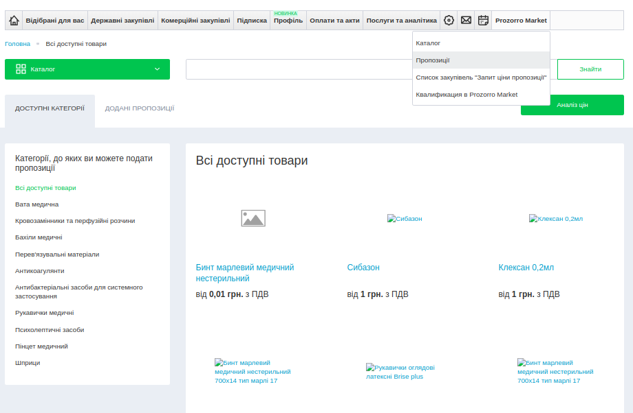
Вкладка Prozorro Market
товари, до яких вами додані пропозиції
ваші пропозиції та відкриті категорії
категорії, у які ви вже кваліфіковані

Slide 10

Кваліфікація
за категоріями
ексклюзивний інструмент від Zakupki.Prom.ua

Slide 11

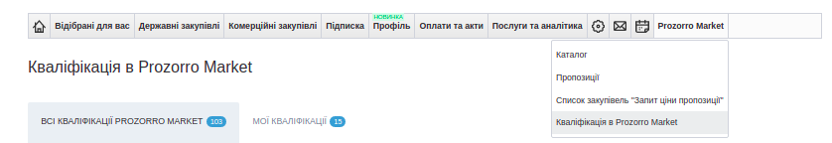
Для того, щоб почати працювати у каталозі, потрібно пройти кваліфікацію
Для цього необхідно подати документи, що підтверджують ваш досвід постачання товарів, через спеціальний функціонал
ексклюзивний інструмент від Zakupki.Prom.ua

Slide 12


Проводять кваліфікацію дві організації:
ДУ “Професійні закупівлі”
(товари загального призначення)
ДП “Медичні Закупівлі України”
(медична та фармацевтична продукція)

Slide 13
Довідка про наявність досвіду постачання аналогічного товару за 2019-2020 роки із обов’язковим зазначенням:
класу товарів, які планується продавати через Prozorro Market;
номерів видаткових накладних з посиланнями на них (не менше 20 накладних в обраній категорії АБО номери трьох угод з замовниками, укладені через електронний каталог, АБО номери п’яти угод у Prozorro зі звітами про виконання договорів);
дат постачання товарів.

Slide 14
2. Підтвердження досвіду
Спосіб перший. Якщо ви вже маєте досвід роботи з Prozorro – просто зазначте у довідці, що маєте 5 угод, відображених у Системі (або 3 угоди, укладені через Каталог), і Адміністратор електронного каталогу перевірить ваш досвід.
Спосіб другий. Надайте видаткові накладні з відмітками сторін. Накладних має бути не менше 20. Вони мають бути за поточний або минулий рік. а)
а) На них має бути вказано “відповідно до оригіналу” та підпис/печатка;
б) При поданні документів на них можна накласти електронний підпис, скориставшись додатковими можливостями майданчика.

Slide 15

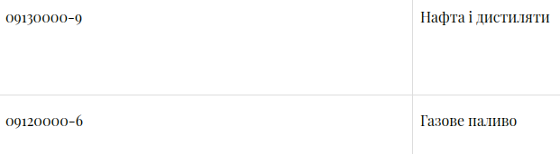
Якщо у вас категорія “Нафта і дистиляти” або “Газове паливо”? Тоді вам необхідно також підготувати інформацію щодо наявності матеріально-технічної бази та ліцензій.

Slide 16

4. Установчі документи
Якщо ваша категорія фармацевтична продукція – тоді вам необхідно підготувати скан-копію ліцензії на гуртову торгівлю фармацевтичною продукцією.
33600000-6 — Фармацевтична продукція

Slide 17

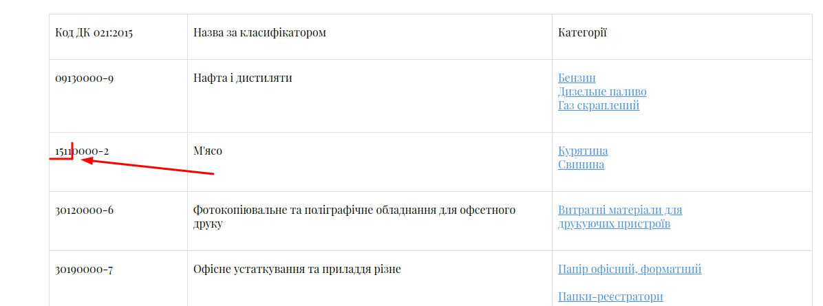

ЦЗО публікує процедури кваліфікації окремо по кожній категорії
категорії, як і раніше, визначаються за 4-м символом ДК 021:2015
до 10 р. днів відбувається розгляд заявки на кваліфікацію
кількість подач не обмежена

Slide 18
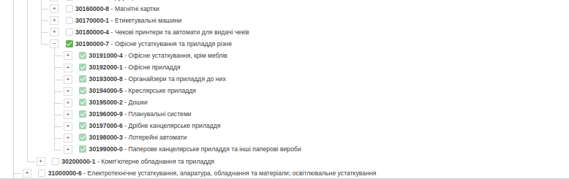
Класифікатор ДК 021:2015
CPV = Common Procurement Vocabulary = Єдиний закупівельний словник = ЄЗС
Призначений для стандартизації опису предмета державних закупівель

Slide 19
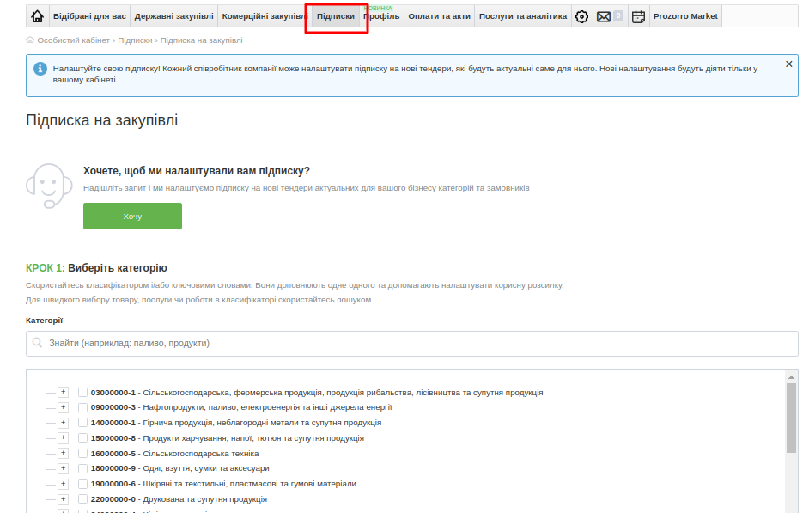
Класифікатор ДК 021:2015

Slide 20
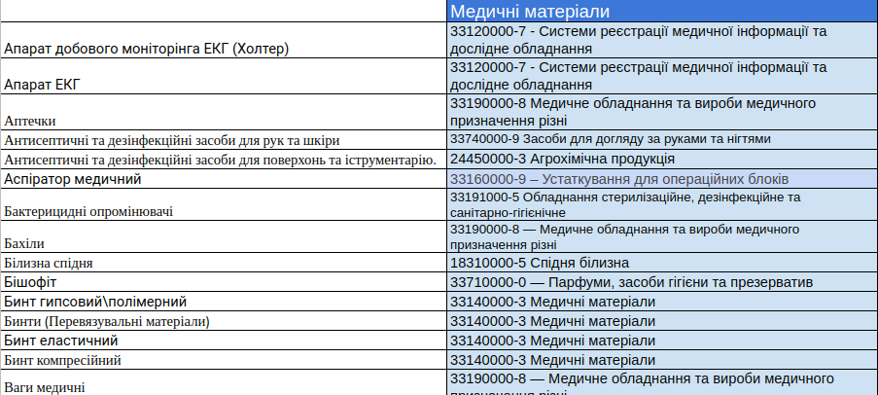
Класифікатор ДК 021:2015

Slide 21

2. Учасник обирає процедуру кваліфікації та подає документи
потрібну процедуру можна знайти у вкладці “Прозорро маркет” в особистому кабінеті:

Slide 22
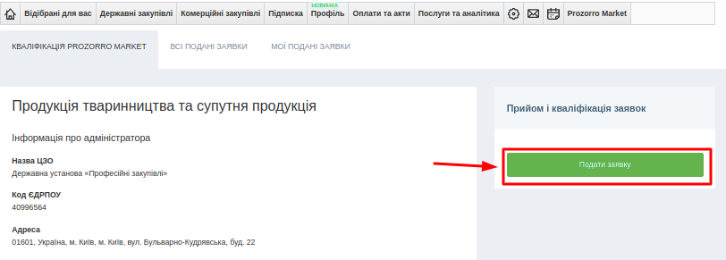
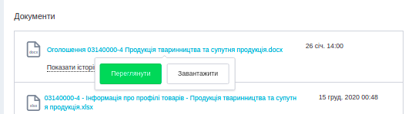
2. Учасник обирає процедуру кваліфікації та подає документи
та подати заявку, натиснувши на кнопку

Slide 23
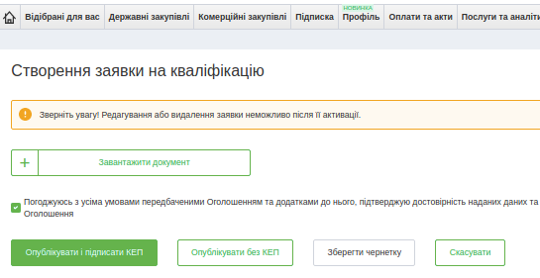
2. Учасник обирає процедуру кваліфікації та подає документи
прикріпити файли та подати заявку
Рекомендуємо накладати на пропозицію КЕП

Slide 24
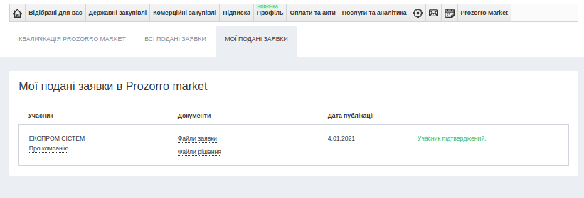
2. Ваша заявка та заявки інших учасників доступні на сторінці кваліфікації

Slide 25
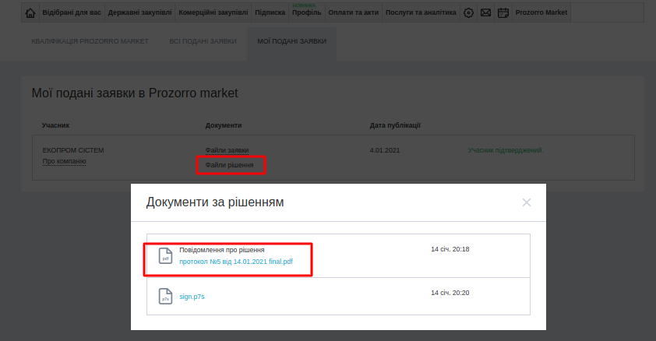
2. Ваша заявка та заявки інших учасників доступні на сторінці кваліфікації
протягом 5р. днів після відповідного рішення учаснику надається доступ

Slide 26
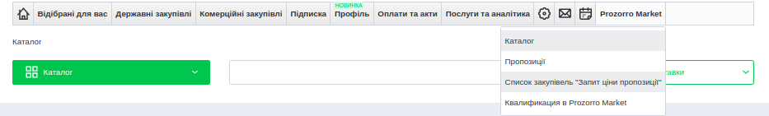
3. ЦЗО кваліфікує учасника, надаючи йому доступ до:
розміщення пропозицій у каталозі
участі у процедурі “Запит ціни пропозицій”
price quotation = запит ціни пропозицій

Slide 27

....додатково
подавати документи на кваліфікацію можливо необмежену кількість разів
процедури кваліфікації будуть доступні до 3-х років
весь цей час можна буде проходити кваліфікацію до нових категорій, а ЦЗО буде надавати доступ

Slide 28
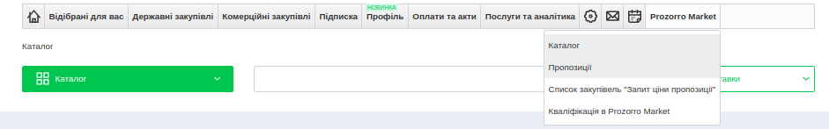
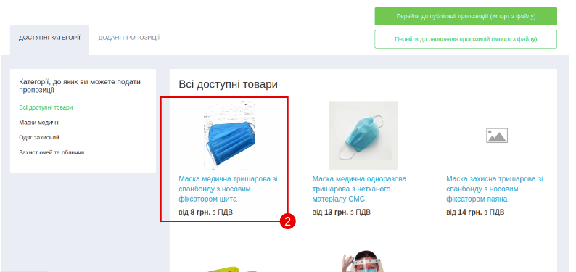

Як додати свої товари в Prozorro Market?

Slide 29
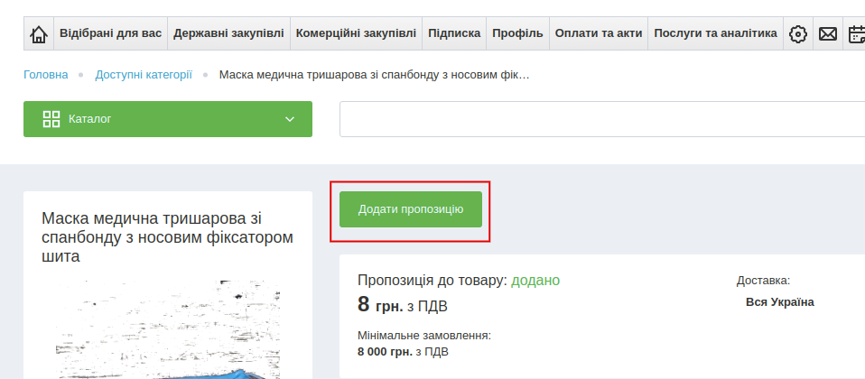
Як додати свої пропозиції в Prozorro Market?

Slide 30
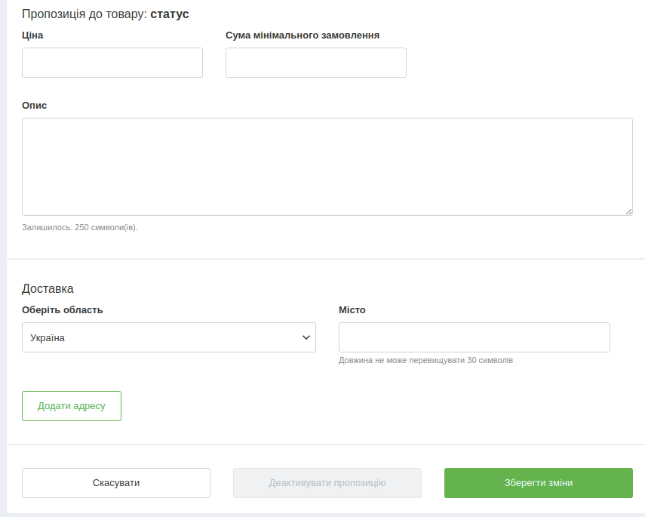
Як додати свої пропозиції в Prozorro Market?

Slide 31
Оберіть вкладку Prozorro Market
вперше додати пропозиції
оновити пропозиції

Slide 32
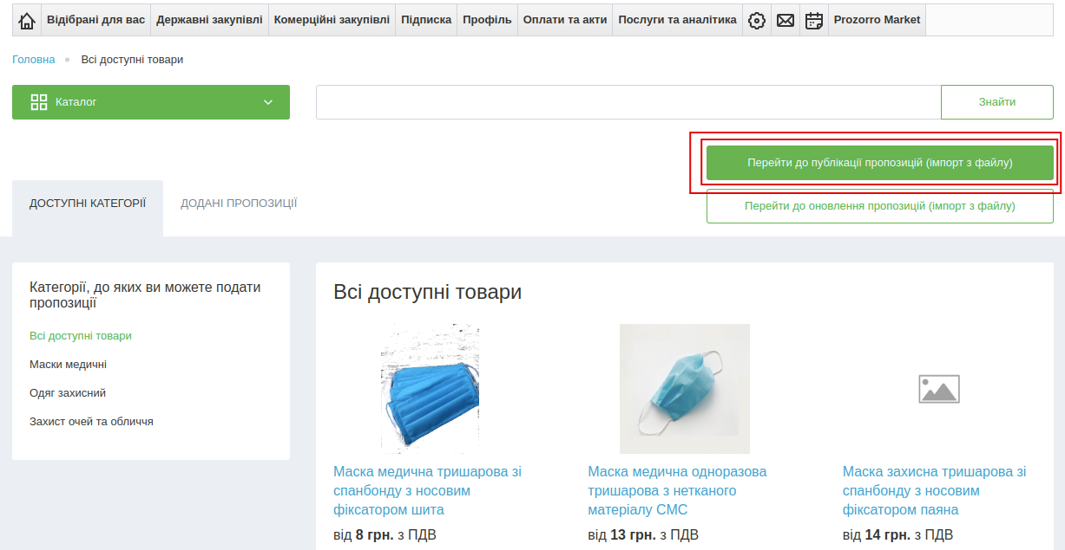
Імпорт пропозицій

Slide 33
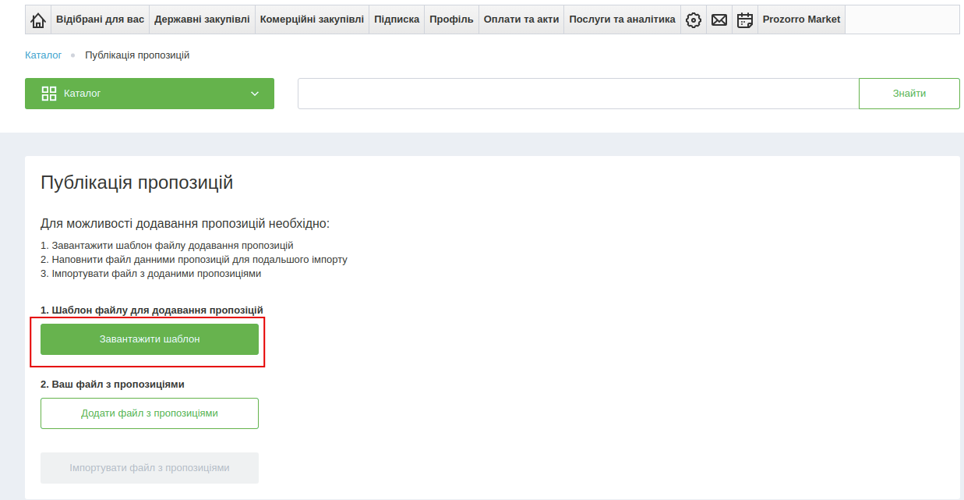
Імпорт пропозицій

Slide 34
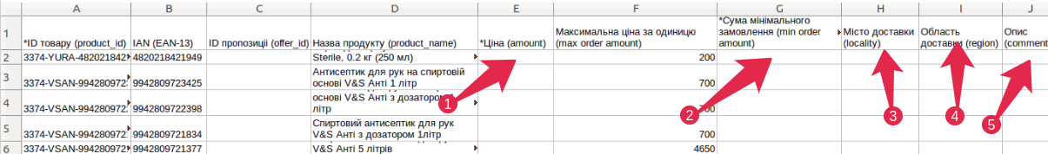
Імпорт пропозицій
Ціна (amount) – це обов’язкове поле для заповнення, в якому необхідно вказати ціну товару. Зверніть увагу, що ціна в цьому полі не повинна перевищувати значення поля максимальна сума пропозиції (max order amount).
Сума мінімального замовлення (min order amount) – треба вказати мінімальний обсяг замовлення у гривнях;
Місто доставки (locality) – вкажіть міста, до яких ви здійснюєте доставку*
Область доставки (region) – вкажіть область, до якої ви здійснюєте доставку*
Опис*

Slide 35
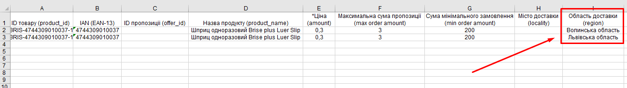

Імпорт пропозицій
Наразі максимальна кількість товарних позицій у шаблоні, який ви завантажили, складає 200 позицій;
в Excel-файлі, який ви завантажили, повинен бути лише 1 лист;
ви можете встановити різні умови для різних регіонів, продублювавши рядок та вказавши іншу ціну та інший регіон.

Slide 36
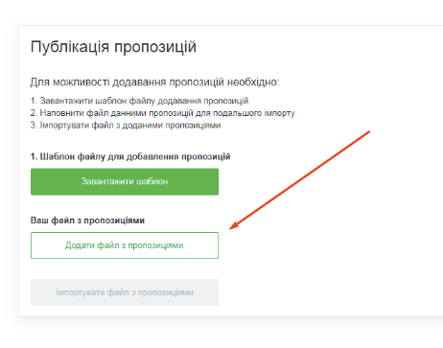
Імпорт пропозицій

Slide 37

Як же взяти участь у
“Запиті ціни пропозиції”?
ексклюзивний інструмент від Zakupki.Prom.ua

Slide 38
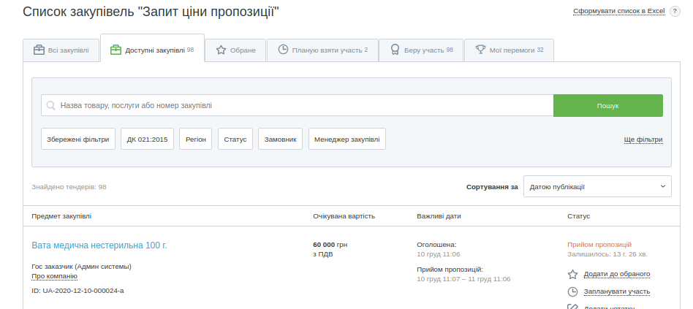
ексклюзивний інструмент від Zakupki.Prom.ua
закупівлі відібрані за профілями, в які ви кваліфіковані

Slide 39
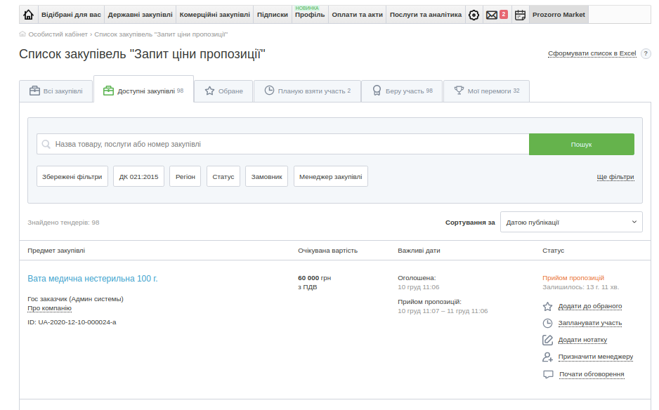
Обираємо потрібну закупівлю

Slide 40
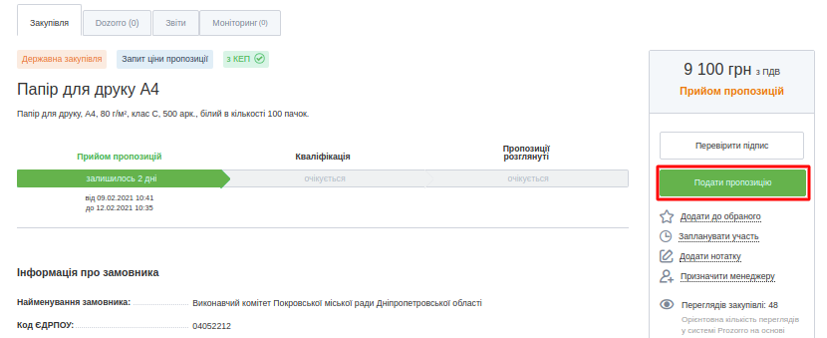
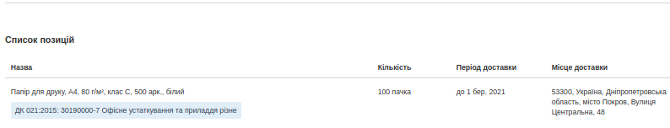

Slide 41
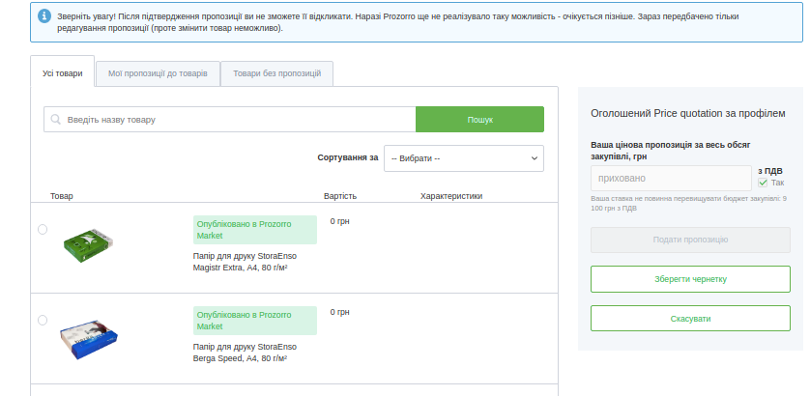
товари, у яких є ваші пропозиції
список товарів, що можуть брати участь у закупівлі

Slide 42
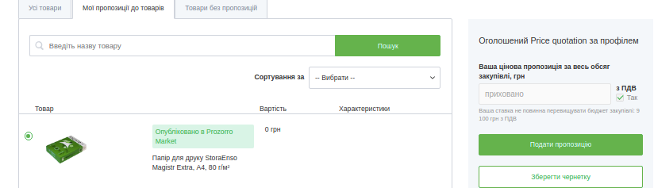
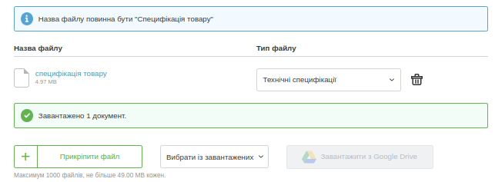
гортаємо сторінку вниз
подаємо пропозицію
додаємо файл із технічною специфікацією

Slide 43
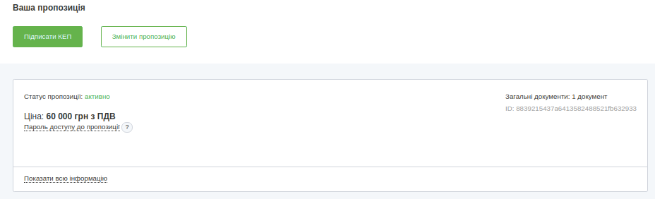
Після подання пропозиції
ви не можете відкликати пропозицію
при внесенні змін до пропозиції ви не можете змінити обраний товар, але можете змінити ціну та технічну специфікацію

Slide 44


...додатково
у запиті ціни пропозицій відсутній аукціон
переможцем по завершенні етапу подання пропозицій визначається учасник з найнижчою ціною

Slide 45
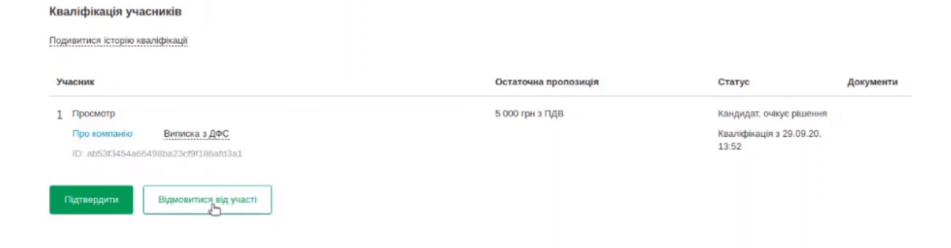
На кваліфікації
після завершення етапу подання пропозицій ви можете підтвердити вашу пропозицію або відмовитись від участі
при підтвердженні ви зможете укласти договір із замовником,
у випадку відмови - почнеться кваліфікація наступного учасника

Slide 46
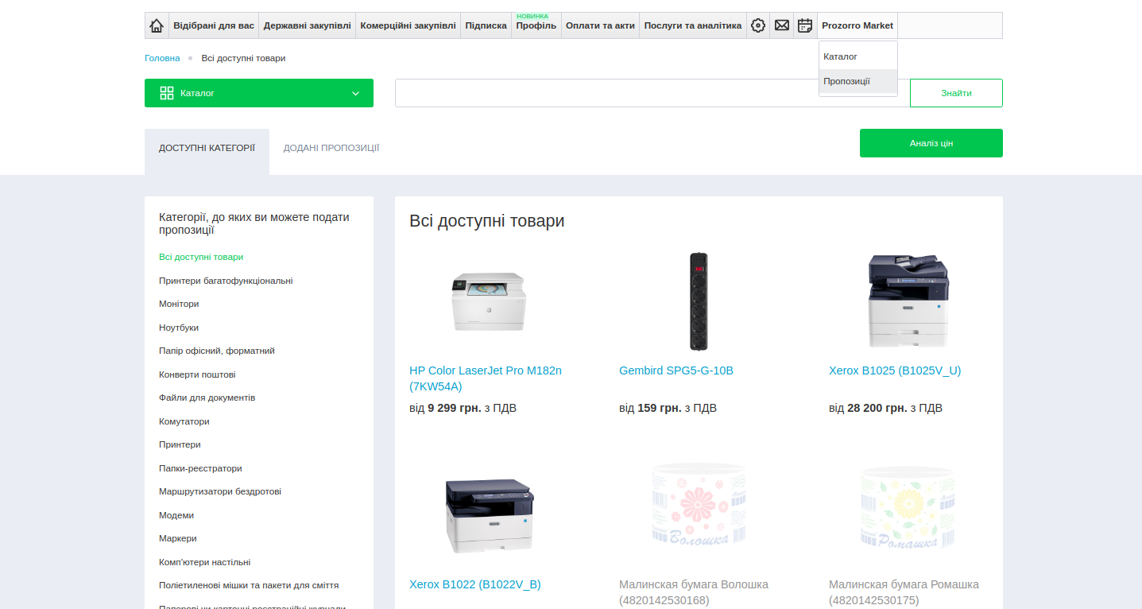

Аналіз цін

Slide 47
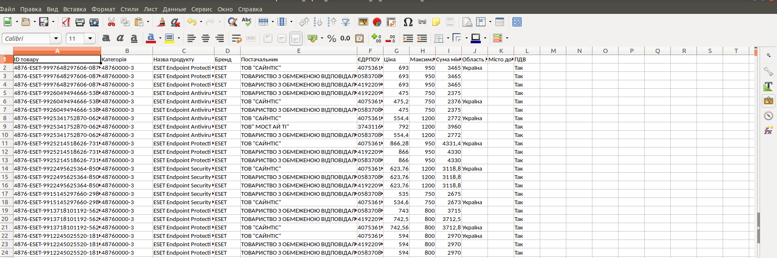
Аналіз цін
пропонуйте найбільш привабливі пропозиції для замовників
ціни всіх учасників по всім товарам у Прозорро маркет
інформація оновлюється кожні 4 години

Slide 48
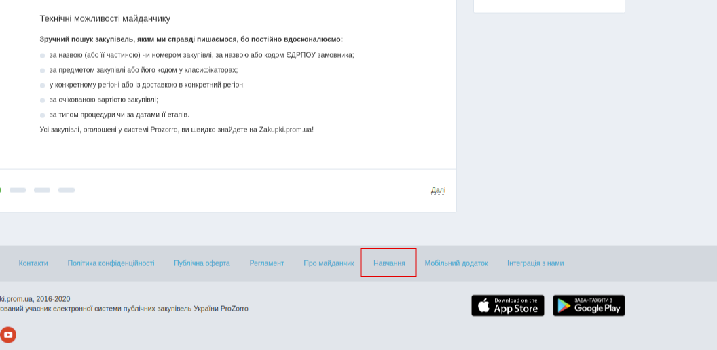
ZAKUPKI.EDUCATION

Slide 49
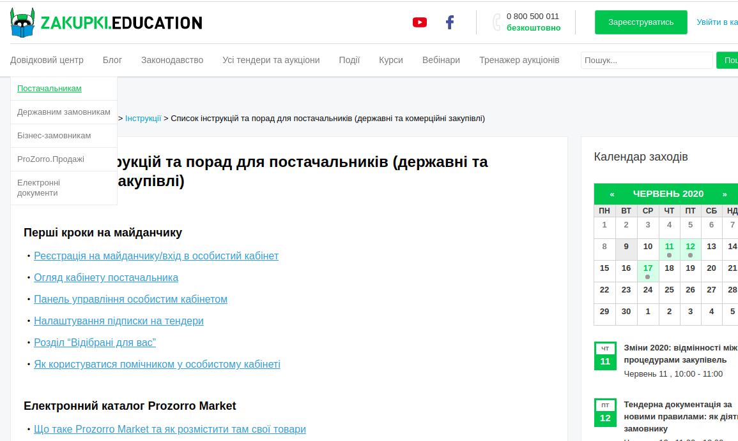
ZAKUPKI.EDUCATION

Slide 50
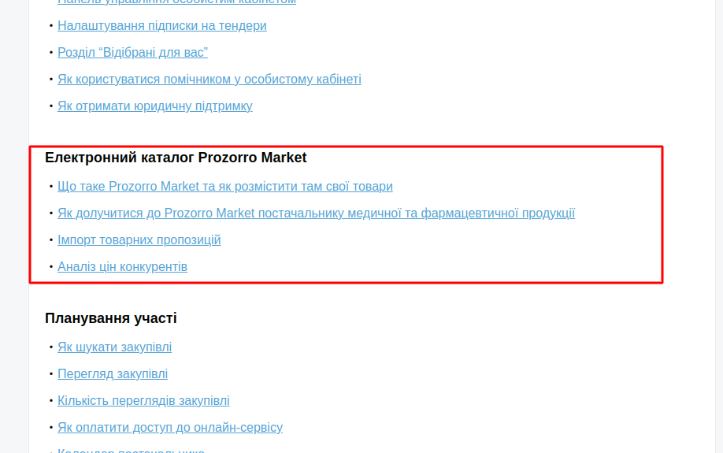
ZAKUPKI.EDUCATION

Slide 51
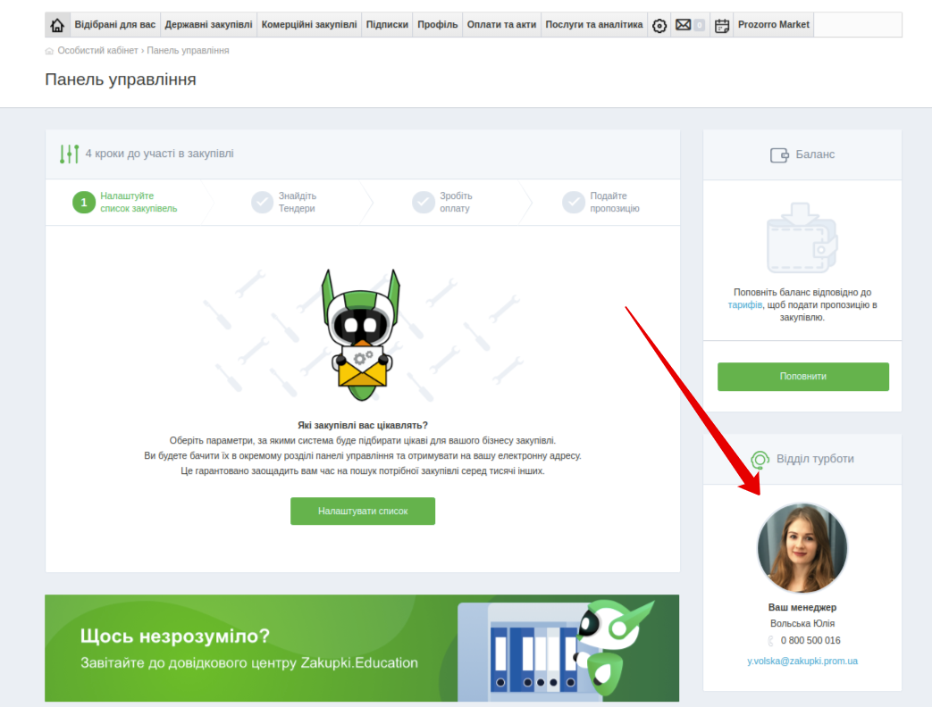
Підтримка

Slide 52



Дякуємо за увагу!

